Slide 1
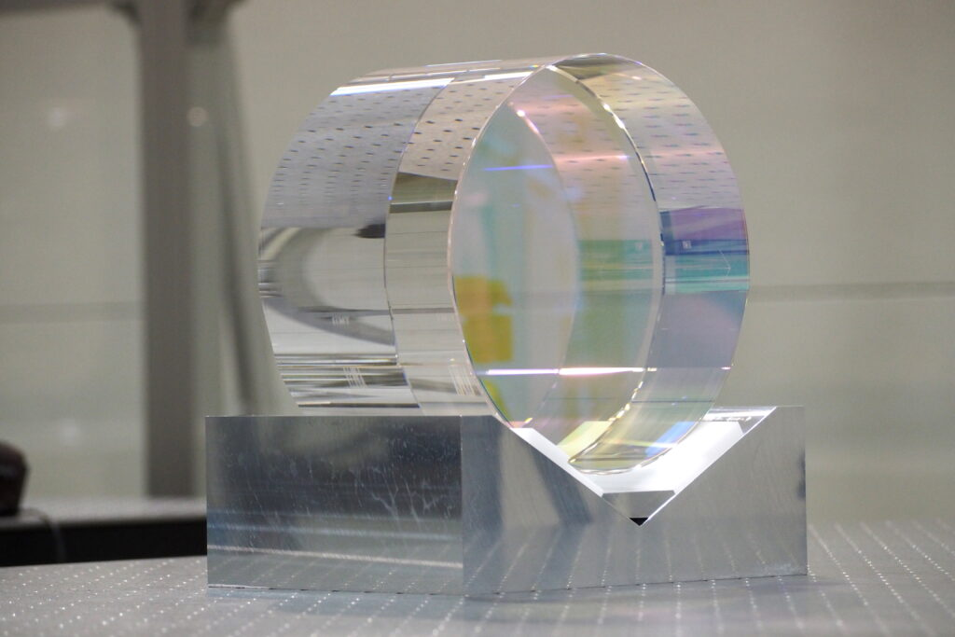


2030年代の
地上重力波検出器
とKAGRAの戦略
2024年度第一回CRCタウンミーティング
2025年3月10日
道村唯太
東京大学 大学院理学系研究科附属
ビッグバン宇宙国際研究センター
michimura@resceu.s.u-tokyo.ac.jp

Slide 2
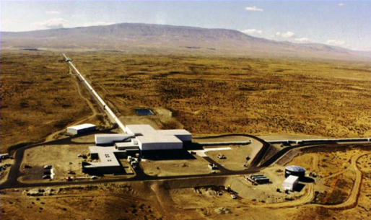
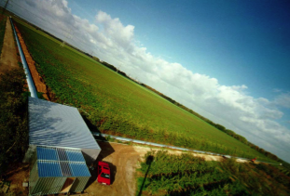
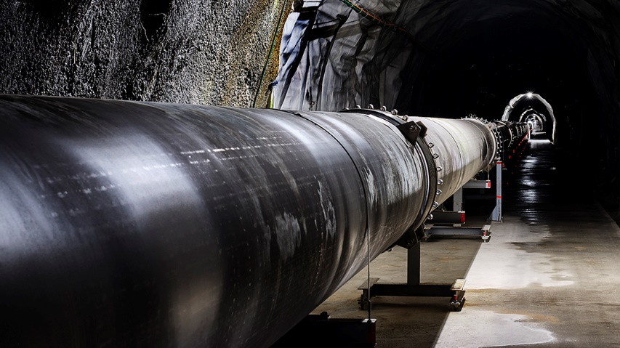
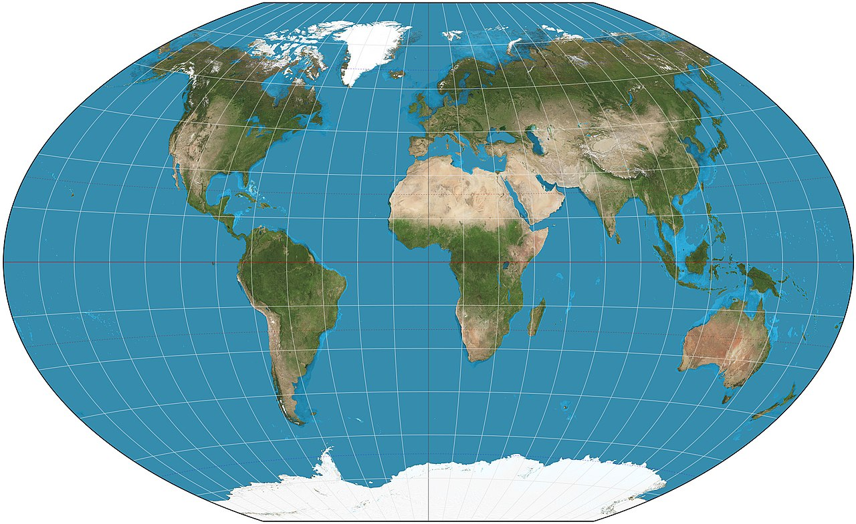
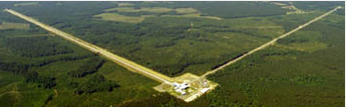
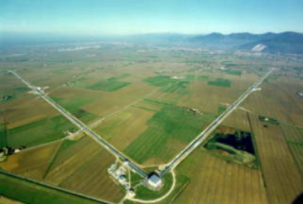
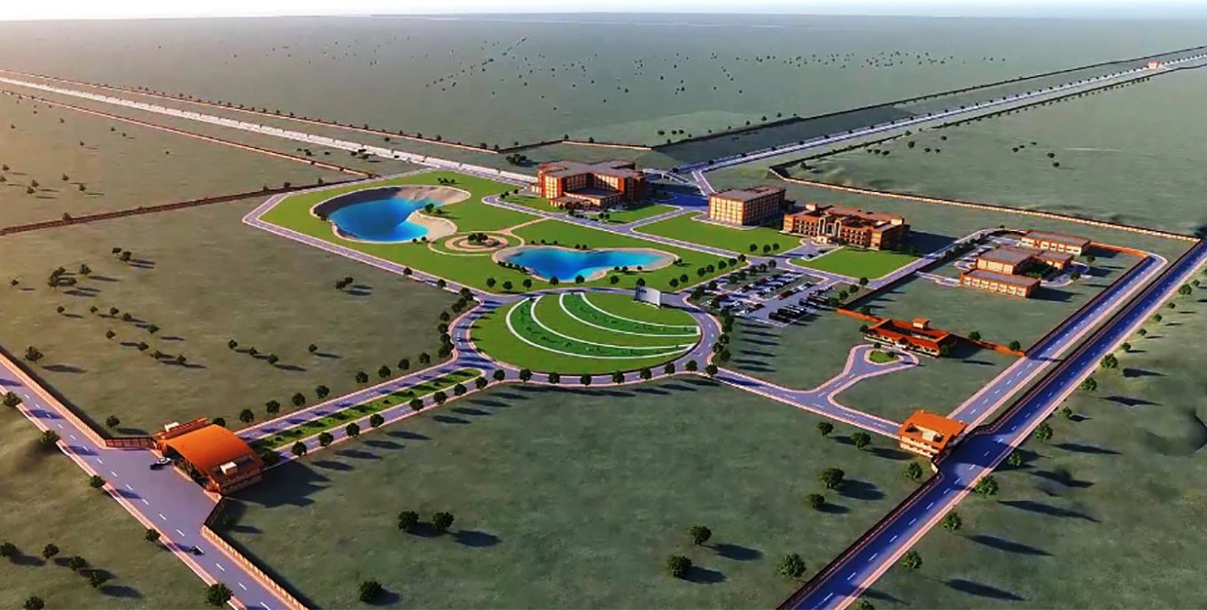
地上重力波検出器のネットワーク
GEO600
LIGO Hanford
KAGRA
LIGO Livingston
LIGO-India
Virgo

Slide 3
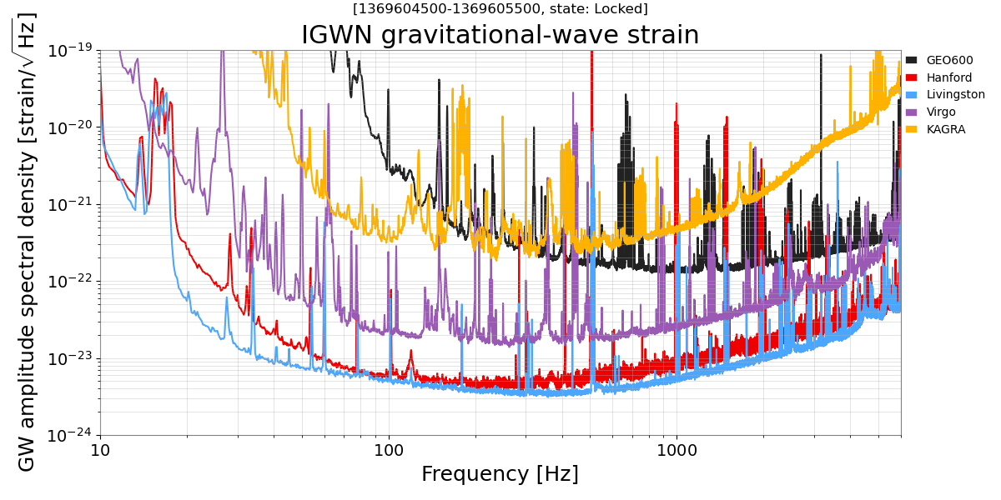
現状(2年前;O4開始時)の感度の比較
下に行くほど感度が良い(2倍良いと、8倍の観測数)
Virgo
KAGRA
GEO600
LIGO Livingston
LIGO Hanford
NOTE: Not the latest. Taken when 5 detectors are locked simultaneously on June 1, 2023

Slide 4

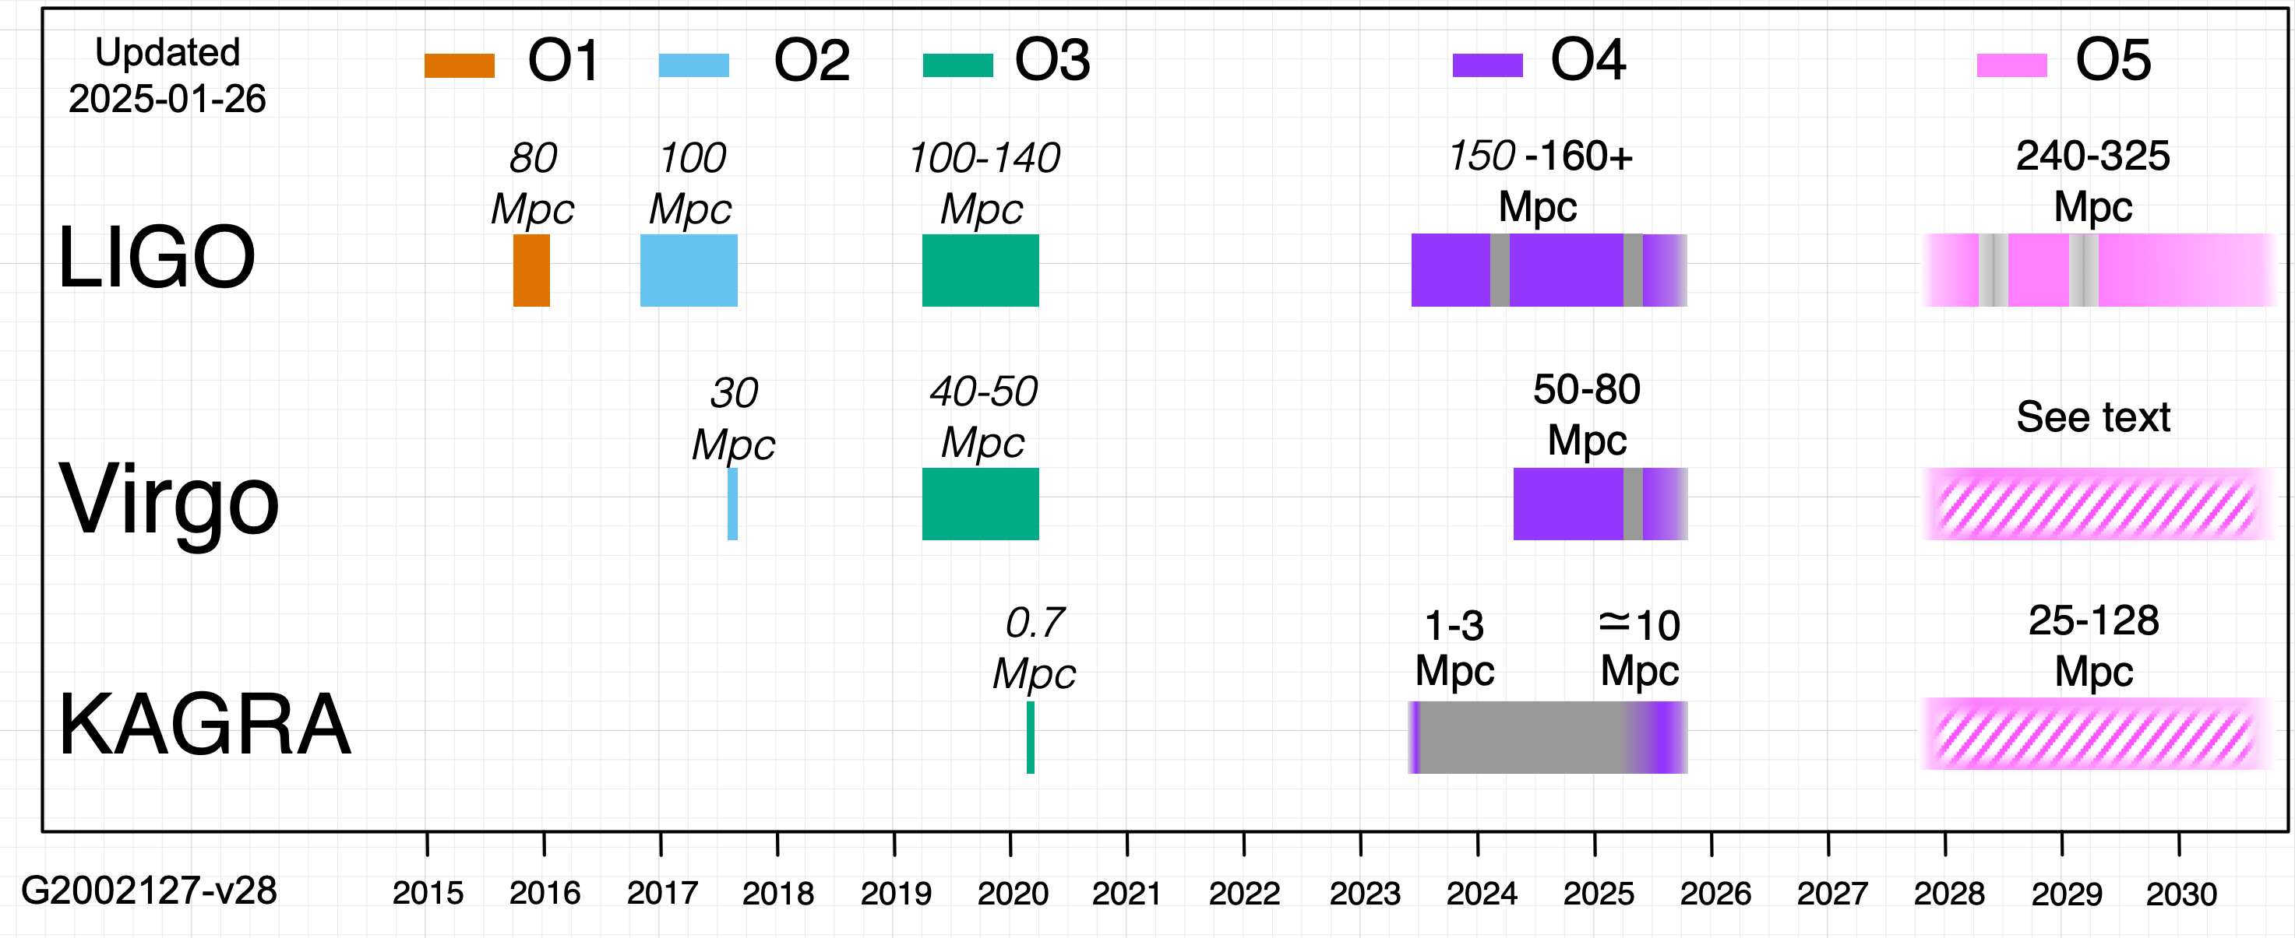
LIGO-Virgo-KAGRAの共同観測計画
複数台による観測が重要
より連携を強化したInternational Gravitational Wave Observatory Network (IGWN)構想も
最初の重力波
COVID-19
最初の連星
中性子星合体
https://observing.docs.ligo.org/plan/
最初のブラックホール・
中性子星連星
現在

Slide 5
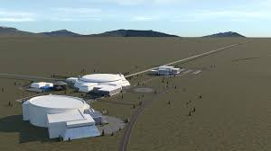
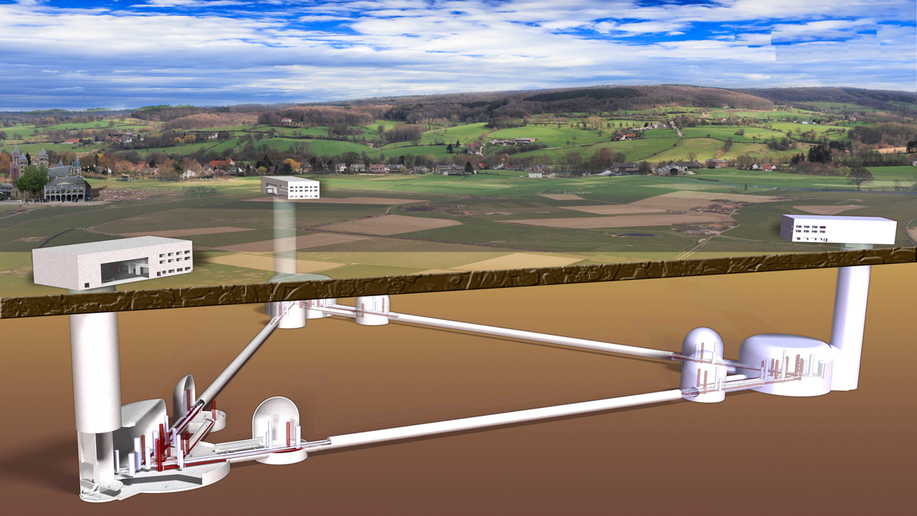
各国の将来計画
LIGO/VirgoはO5、O6以降に向けアップグレード
次世代計画も進行中、全宇宙の恒星質量連星観測
A# (and/or LIGO Voyager)
500-700 Mpc
Virgo_nEXT
2030s
2040s
建設予算$320M確保済み
LIGO India (4 km計画)
z~7 for BNS
z>10 for BBH
Cosmic Explorer
(米国、20-40 km計画)
Einstein Telescope
(欧州、10-15 km計画)
※2030年代にはLISA、
Taiji、TianQin、DECIGOも

Slide 6
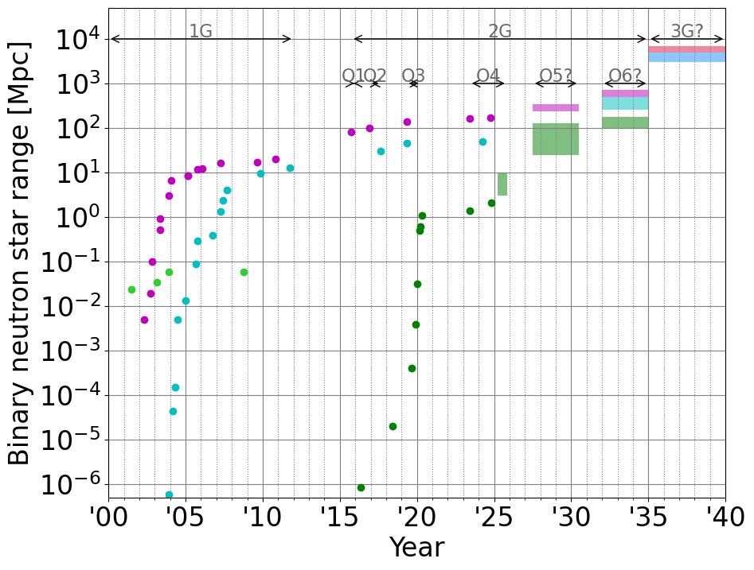
感度進展の歴史
第2世代
Advanced LIGO
Advanced Virgo
KAGRA
第1世代
TAMA300
Initial LIGO, Initial Virgo
第3世代
Cosmic Explorer
Einstein Telescope
アップグレード
LIGO
KAGRAの2030年代の
アップグレードをどうするか？
Virgo
KAGRA
TAMA300

Slide 7
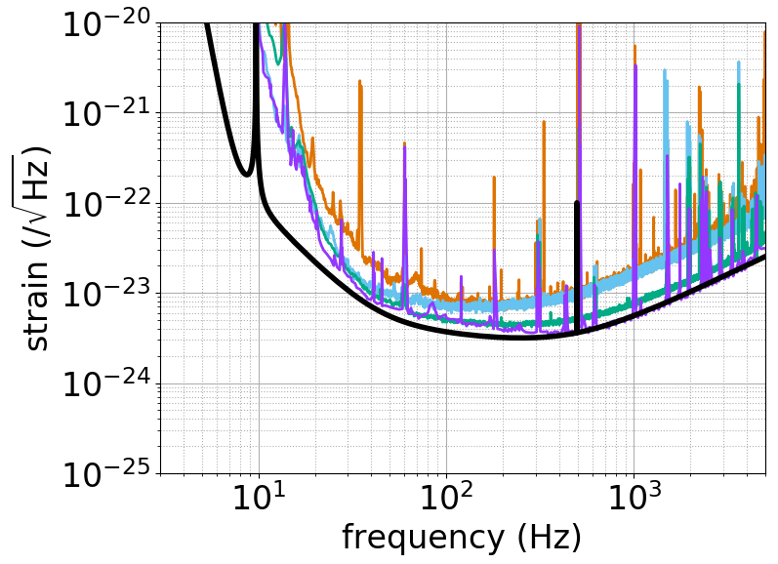
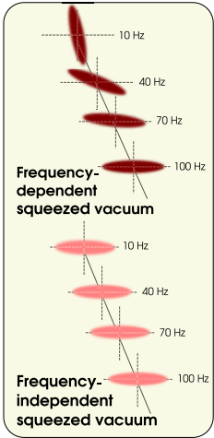
LIGO(米国, 4 km)の状況
感度を順調に上げている
O1 (2015-16): 重力波の初検出
低周波は厳しめ
O2 (2016-17):
散乱光雑音の低減など
設計感度
O3 (2019-20):
スクイーズド真空場の導入など
O4 (2023-25予定): 周波数依存スクイーズド真空場の導入など
D. Ganapathy+, PRX 13, 041021 (2023)

Slide 8
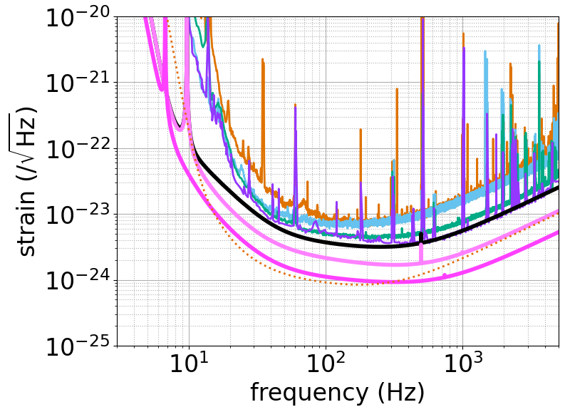
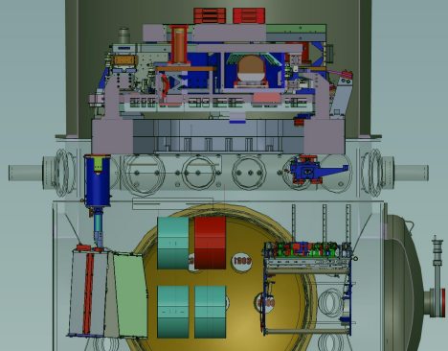
LIGO(米国, 4 km)の状況
アップグレード計画に向けてR&D中
A+ (2028-):
コーティングの改良、
ハイパワー化など
$34M程度予算化
(米・英・豪)
LIGO-G2301049
Voyager:
200 kgシリコン鏡
@120 Kを用いる案
A# (2030?-): コーティングの再改良、
さらなるハイパワー化、100 kg石英鏡など

Slide 9
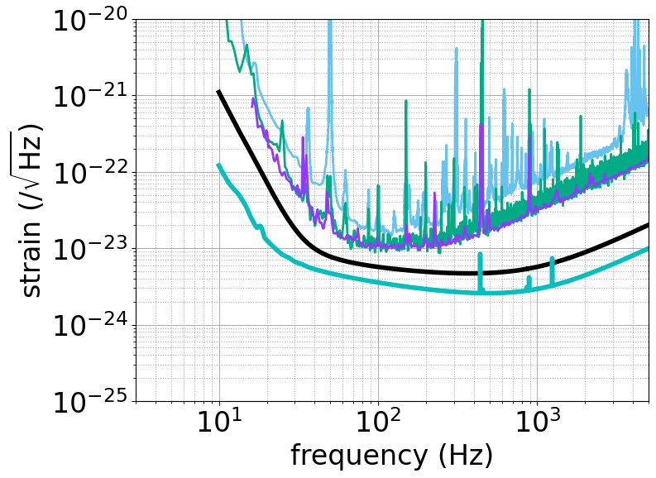
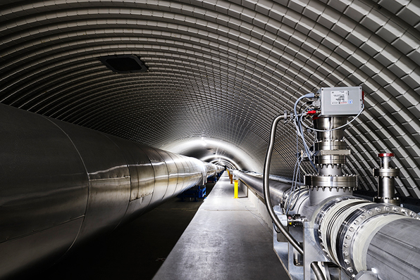
Virgo(欧州, 3 km)の状況
次期観測とそれ以降の計画は練り直し中
O2 (2016-17)
O3 (2019-20):
スクイーズド
真空場の
導入など
設計感度
https://www.virgo-gw.eu/Laser/upgrade_1_F.html
O4 (2023-25予定)
AdV+ (再設計中)
さらに次期アップグレード: Virgo_nEXT

Slide 10
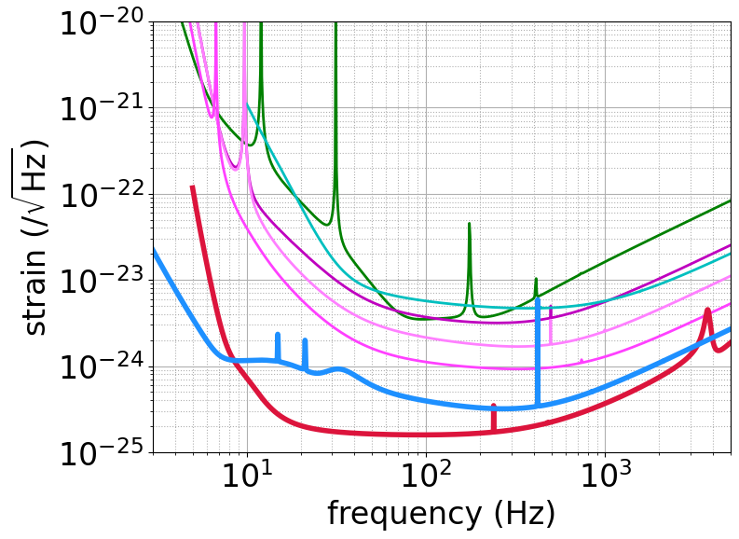
Einstein Telescope(欧州, 10-15 km)
10 kmの△か15 kmの2L
地下建設 (サルデーニャ島 or 白独蘭の国境)
10 Kシリコン鏡の干渉計と常温石英鏡の干渉計の2種類
KAGRA設計
aLIGO設計
低周波は
低パワーの
低温干渉計
AdV設計
A+設計
高周波は
高パワーの
常温干渉計
A#設計
建設費は
€2B?
(0.3兆円)
活発なR&D
Einstein
Telescope

Slide 11
Cosmic Explorer(米国, 20-40 km)
20 kmと
40kmの2台を想定
A#の技術に基づき、10倍に大型化(常温)
R&Dのための$27M(約40億円)は予算化
KAGRA設計
aLIGO設計
AdV設計
A+設計
A#設計
Cosmic Explorer
40 km

Slide 12
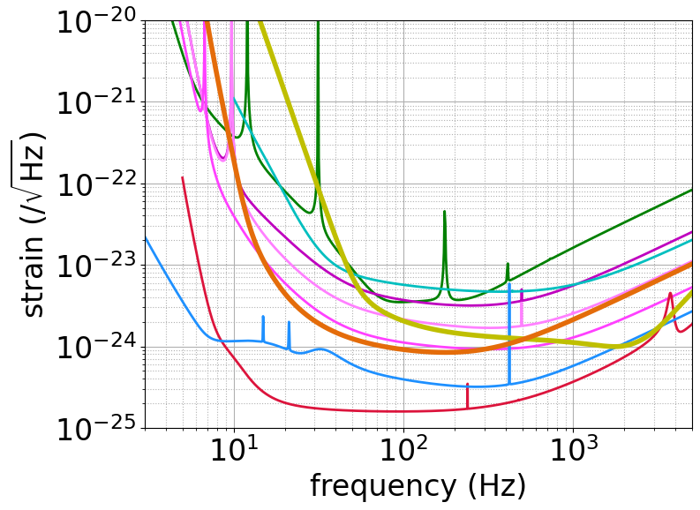
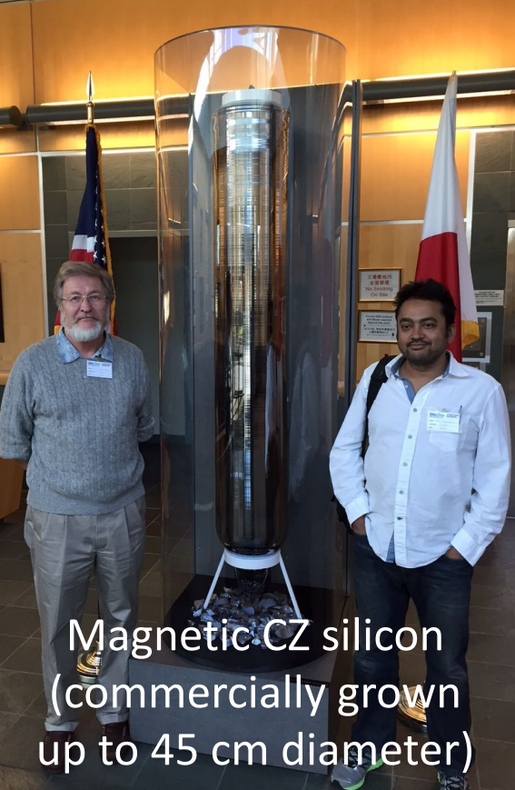
その他の動き
LIGO Voyager: 120 K シリコン鏡(輻射冷却)
NEMO: 豪州、4 km、120 K シリコン鏡
LIGO, Virgo, CEは大型の常温石英鏡
ETは低周波干渉計に10 K シリコン鏡
VoyagerとNEMOは輻射冷却の採用により、
ハイパワー化との両立を実現
KAGRA設計
aLIGO設計
Voyager
NEMO

Slide 13
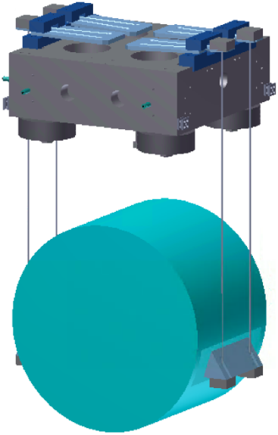
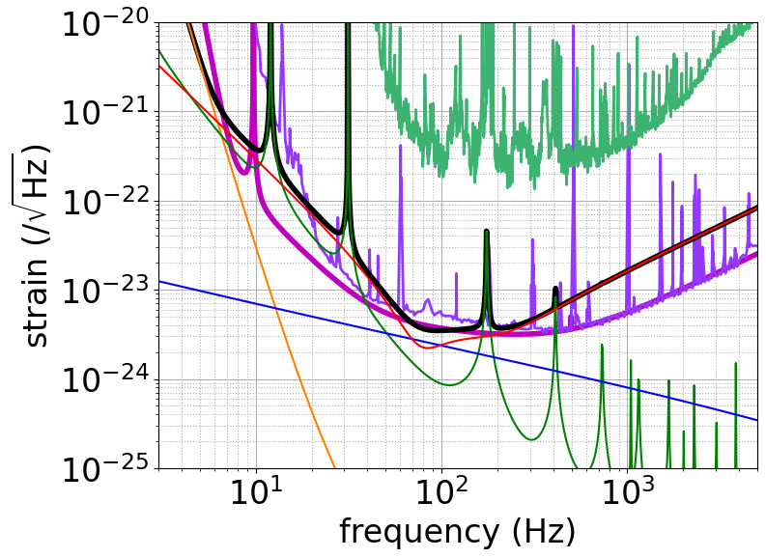
KAGRAの2030年代は？
伝導冷却+ハイパワーの両立が困難
低周波の感度は一般に上げにくい
地面振動雑音+
重力勾配雑音
(地下なので
小さい)
LIGO, Virgo, CEは
大型の常温石英鏡
ETは低周波干渉計に
10 K シリコン鏡
NEMO, Voyagerは
熱伝導での冷却で
120 K シリコン鏡
KAGRAは
熱伝導での冷却で
22 K サファイア鏡
KAGRA O4a
量子雑音
サスペンション熱雑音が
低周波感度を制限
aLIGO
O4
鏡の熱雑音

Slide 14
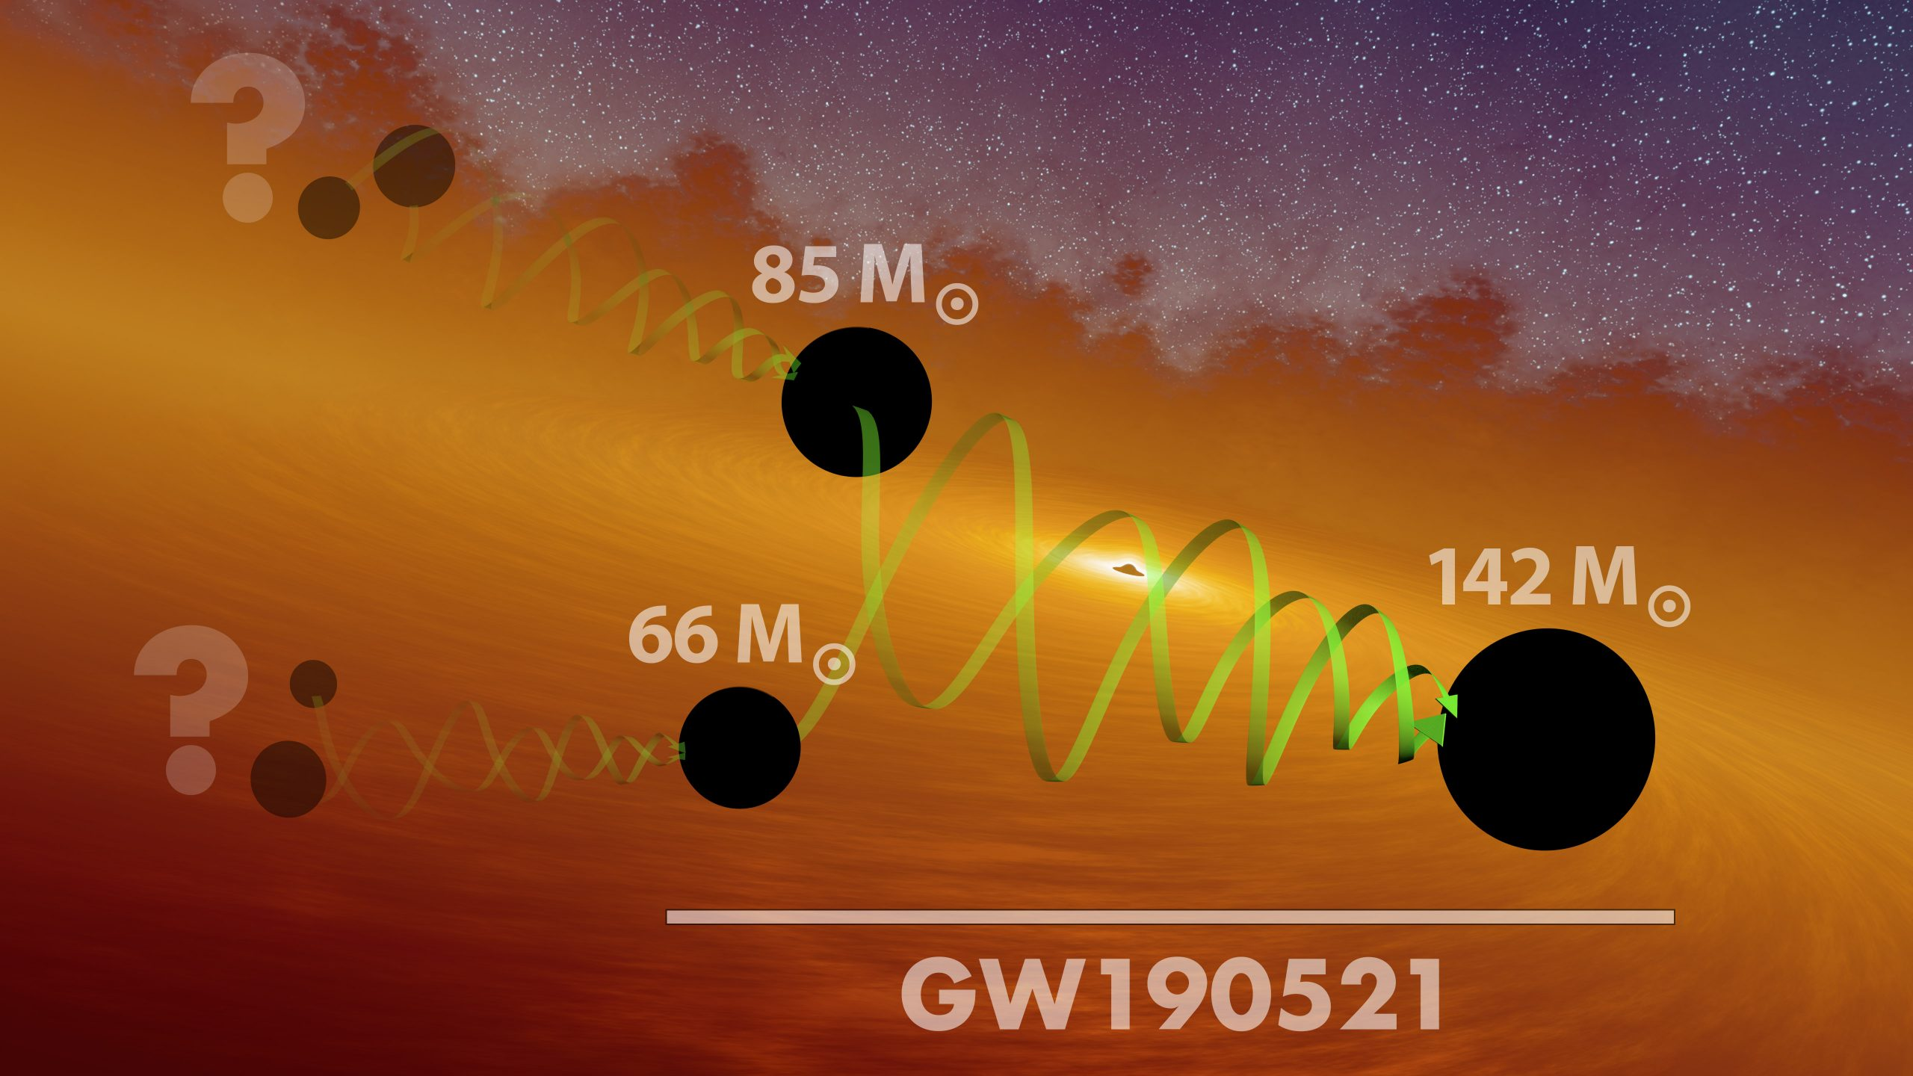
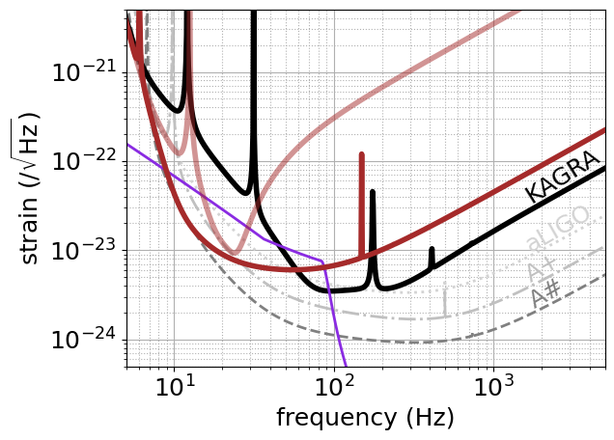
3種類のアップグレード案
LF: 懸架線細く、低パワー化して低周波特化
BB: 鏡の改良、周波数依存スクイージングで広帯域
HF: 高パワー化して高周波特化
LF2019案
5億円、5年規模
YM+, PRD 102, 022008 (2020)
中間質量ブラックホールに迫る
LF2025案
さらにがんばる
(それでもLIGO A#には勝てない)
JGW-T2416182
連星ブラックホール
100M☉-100M☉
at 1Gpc
Einstein Telescopeの
低周波干渉計と
技術的親和性が高い

Slide 15
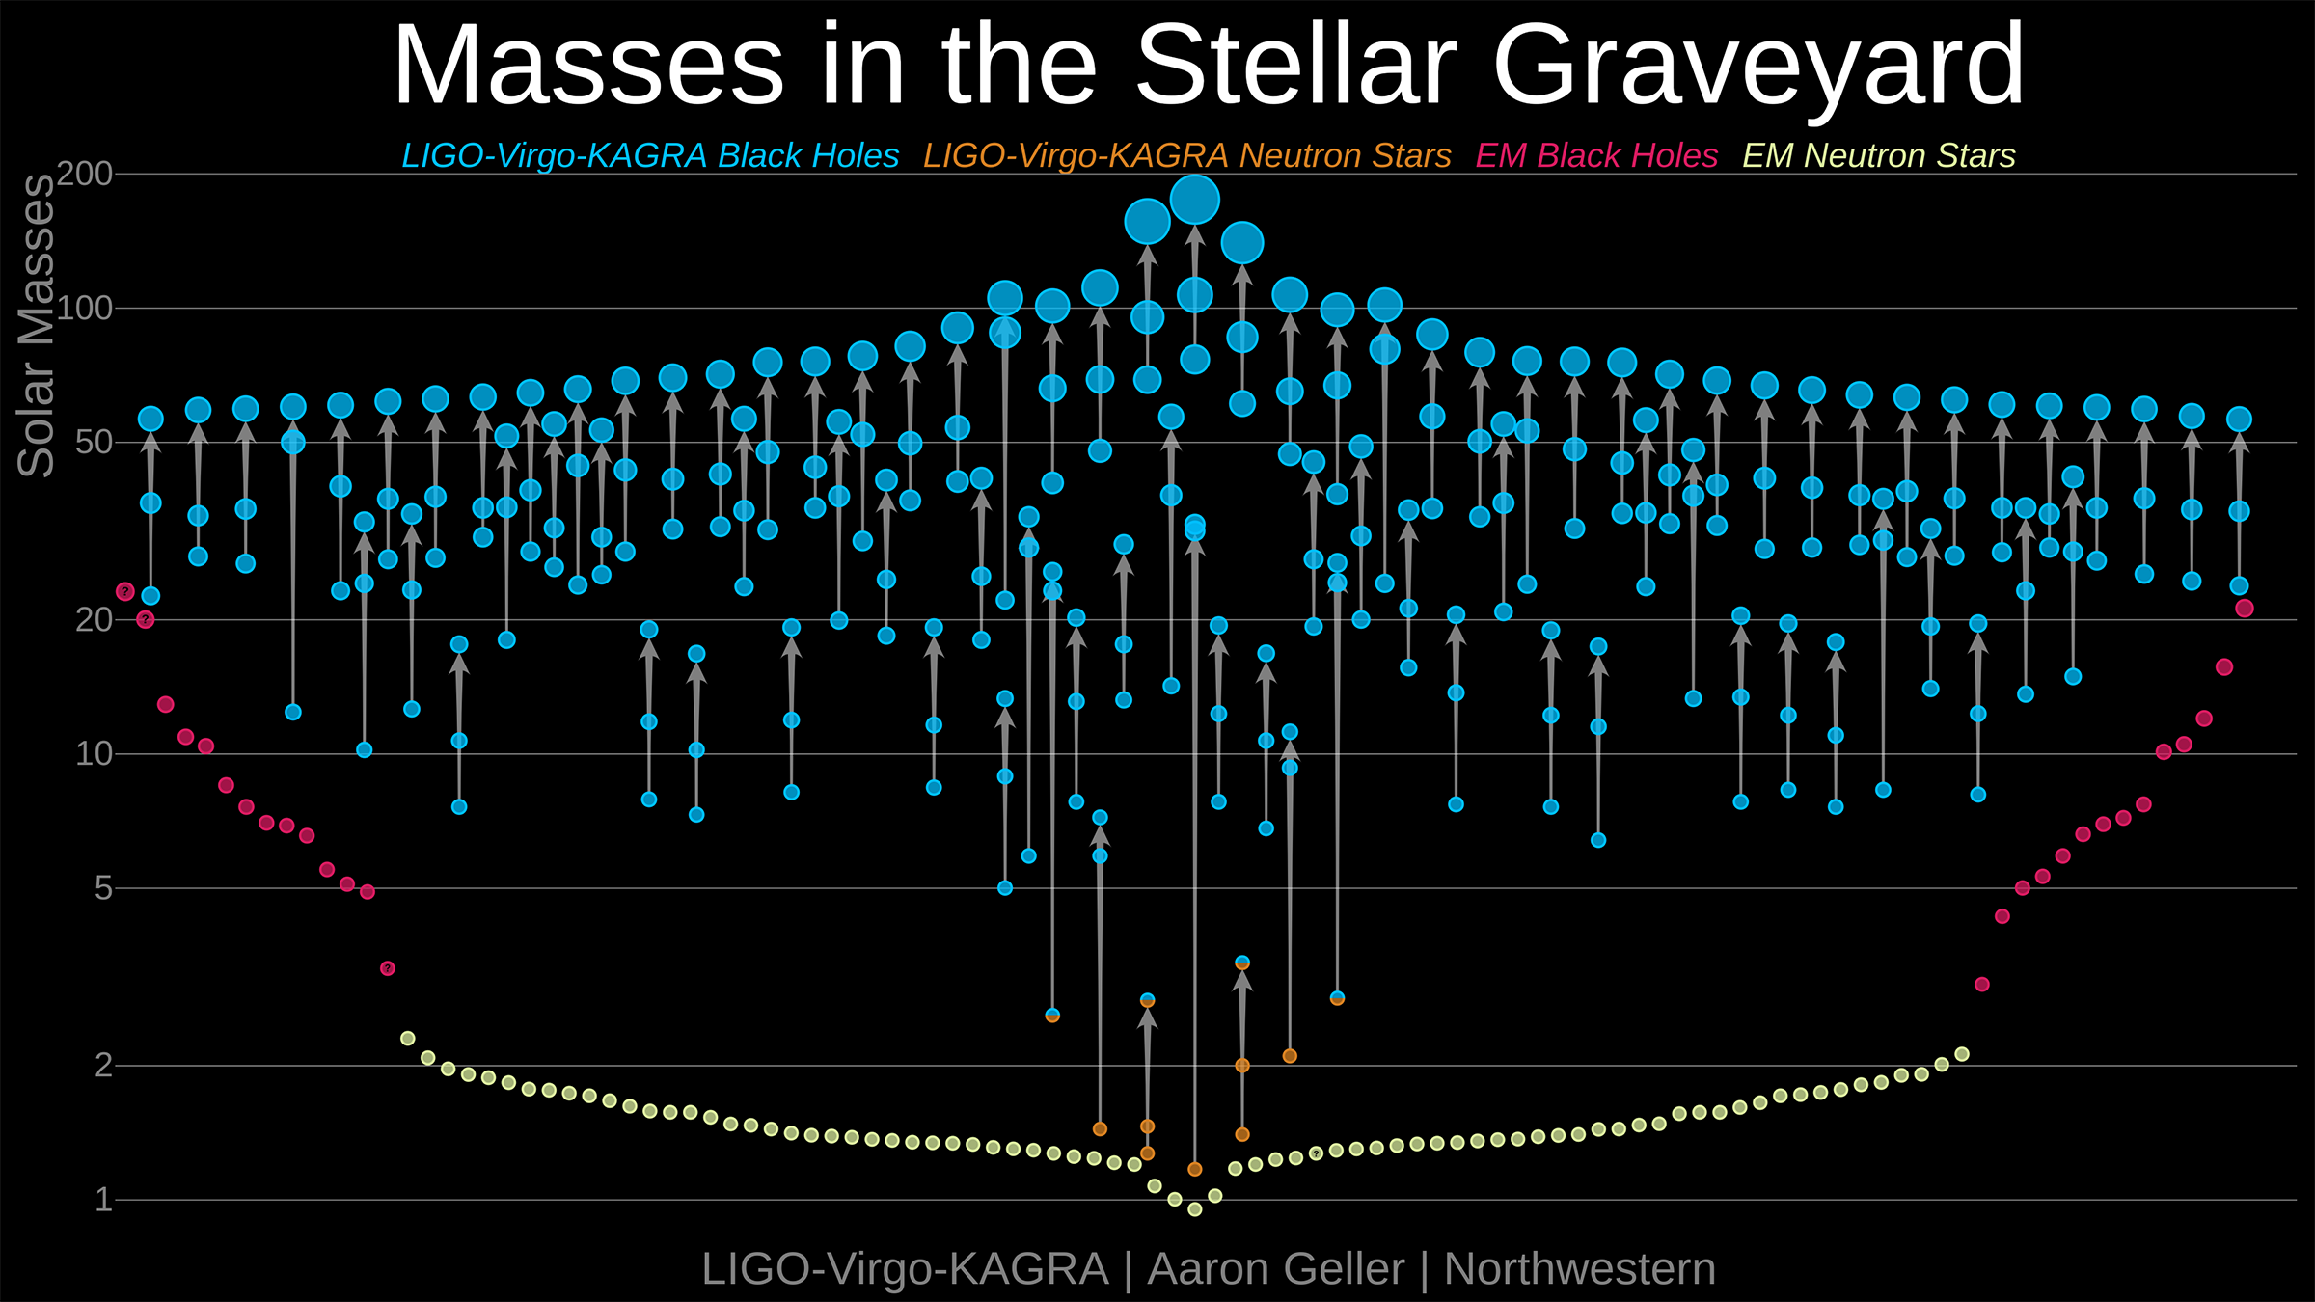
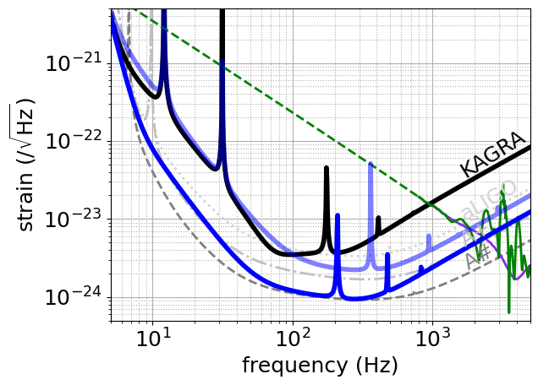
3種類のアップグレード案
LF: 懸架線細く、低パワー化して低周波特化
BB: 鏡の改良、周波数依存スクイージングで広帯域
HF: 高パワー化して高周波特化
BB2019案
5億円、5年規模
YM+, PRD 102, 022008 (2020)
連星中性子星1.5M☉-1.5M☉
at 100 Mpc
観測数の最大化を目指す
BB2025案
さらにがんばる
(それでもLIGO A#には勝てない)
JGW-T2416182
A#などと同様のアップグレードを
すると、低周波はサスペンション
熱雑音が厳しい
4 kmと3 kmの違いも大きい

Slide 16
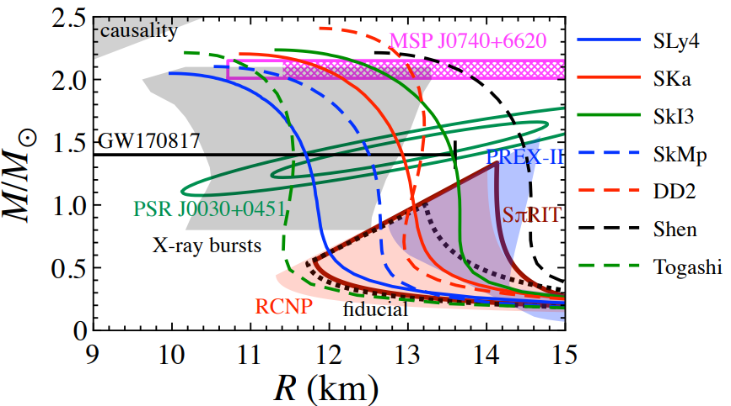
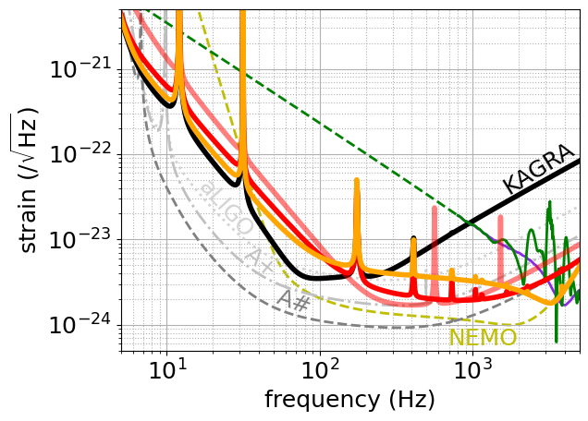
3種類のアップグレード案
LF: 懸架線細く、低パワー化して低周波特化
BB: 鏡の改良、周波数依存スクイージングで広帯域
HF: 高パワー化して高周波特化
中性子星の物理に迫る
HF2019案
5億円、5年規模
YM+, PRD 102, 022008 (2020)
H. Sotani+, PTEP 2022, 041D01 (2022)
Post-merger signal
例: R. Harada+, PRD 110, 123005 (2024)
HF2025案
HF3k案
5億円、5年規模？
JGW-T2416182
NEMO(豪州)と親和性が高い

Slide 17
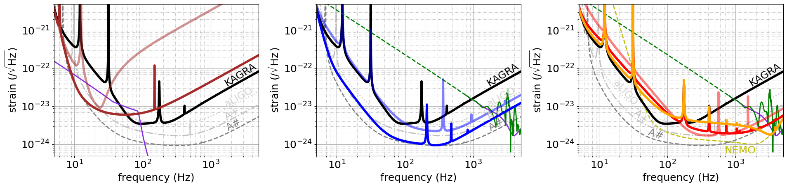
それぞれのサイエンス比較
高周波の方がユニークなサイエンスが狙えそう
中性子星の状態方程式、波源の方向決定精度
LIGOのO6(2030?~)案
KAGRAの設計感度の場合
 |  | KAGRA | LIGO A# | LF2019 | LF2024 | BB2019 | BB2024 | HF2019 | HF2024 | HF3k
 | 100 - 100M☉ | 353 Mpc | 4927 Mpc | 2019 Mpc | 3787 Mpc | 306 Mpc | 2154 Mpc | 112 Mpc | 200 Mpc | 277 Mpc
 | 30 - 30M☉ | 1095 Mpc | 6144 Mpc | 1088 Mpc | 2382 Mpc | 842 Mpc | 4229 Mpc | 270 Mpc | 407 Mpc | 552 Mpc
 | 1.4 - 1.4M☉ | 153 Mpc | 670 Mpc | 85 Mpc | 196 Mpc | 178 Mpc | 537 Mpc | 155 Mpc | 133 Mpc | 104 Mpc
BNS sky locali-zation ※ |  | 10.64 deg² (HL-only) → 1.40 deg² (with K) |  | 10.28 deg² | 2.65 deg² | 0.77 deg² | 0.42 deg² | 0.57 deg² | 0.61 deg² | 0.93 deg²
BNS post-merger signal detection rate (LF & BB plans are less than 10⁻³ events/year) Based on merger rate estimate from O3; SNR>5. [H. Tagoshi & S. Morisaki, JGW-P2416311] |  |  |  |  |  |  |  | 10⁻⁵-10⁻³ /year | 10⁻³-0.06 /year | 10⁻³-0.2 /year
Ranges (SNR>8)
※ Fisher analysis using IMRPhenomD waveform for GW170817-like binary at z=0.03 (127 Mpc) with two A#s and KAGRA.
Median of 108 uniformly distributed sets of the source location and the polarization angle is shown.

Slide 18
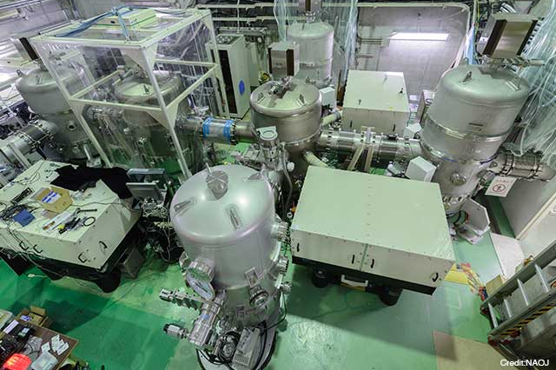
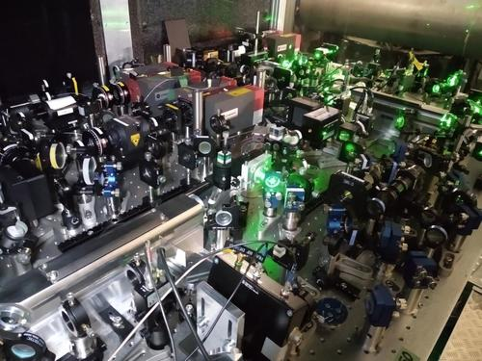
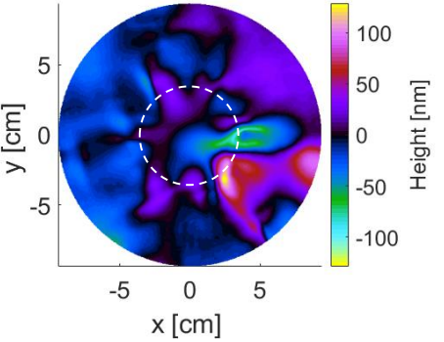
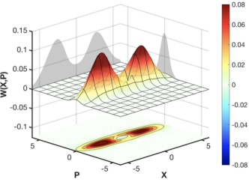

様々なKAGRA関連R&D (一部紹介)
TAMA300施設を用いた周波数
依存スクイージング実証
サファイア鏡の複屈折の対策
鏡のコーティング熱雑音
非ガウス型量子状態の利用検討
量子制御技術の開発
Y. Zhao+, PRL 124, 171101 (2020)
N. Aritomi+, PRD 106, 102003 (2022)
K. Somiya, E. Hirose, YM, PRD 100, 082005 (2019)
YM+, PRD 109, 022009 (2024)
H. Wang, ..., YM, PRD 110, 082007 (2024)
M. Eisenmann+, Optics Letters 49, 3404 (2024)
Y. Mori, Y. Nakayama+, PRD 109, 102008 (2024)
@国立清華大学
Yi-Ru Chen+, PRA 110, 023703 (2024)
例1: “Long SRC”効果の確認実験@宇宙研
例2: カー効果を使った光ばねの増強
S. Otabe, ..., YM, K. Harada, K. Somiya, PRL 132, 143602 (2024)
2024年より、オーストラリアと交流事業ASPIREもスタート
https://aspire-gw.com/

Slide 19
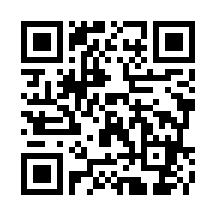



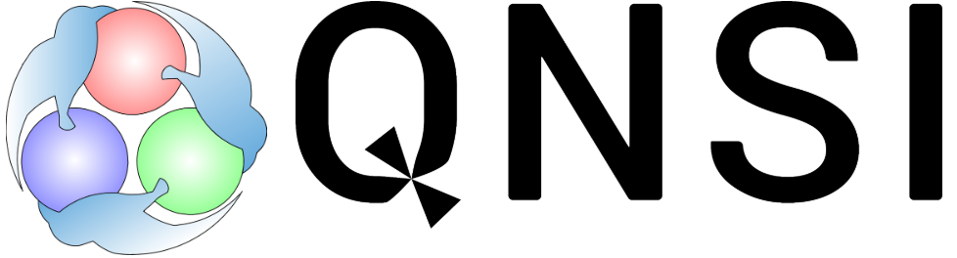
まとめ
LIGOとVirgoは確実に高感度化を進めている
次世代計画のEinstein TelescopeとCosmic Explorerも着実に設計と研究開発が進んでいる
その中で、KAGRAや日本の役割とは？
中性子星物理(や超新星爆発)に特化し、KAGRAの特性を活かした高周波アップグレードを検討中
2025年4月23-24日に本郷で研究会
をやります(3月21日締切)
From Quarks to Neutron Stars:
Insights from kHz gravitational waves
https://indico2.riken.jp/event/5141/

